Slide 1
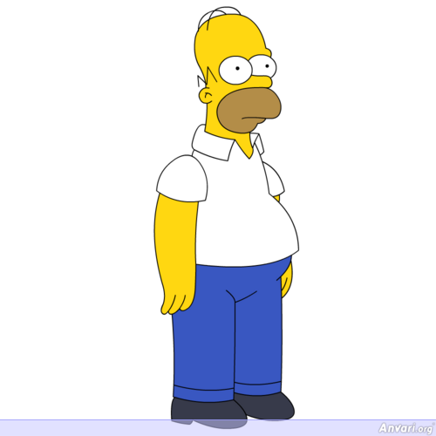
HOMER SIMPSON

Slide 2
VA VOUS FAIRE ENTRER DANS SON MONDE...

Slide 4
THE SATORRES

Slide 5
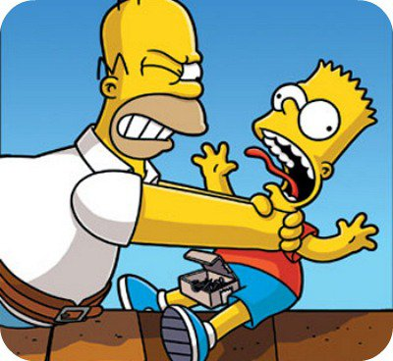
TIENS TOI BIEN ,ON A DES INVITES!
AAAH! AAAAH!

Slide 6
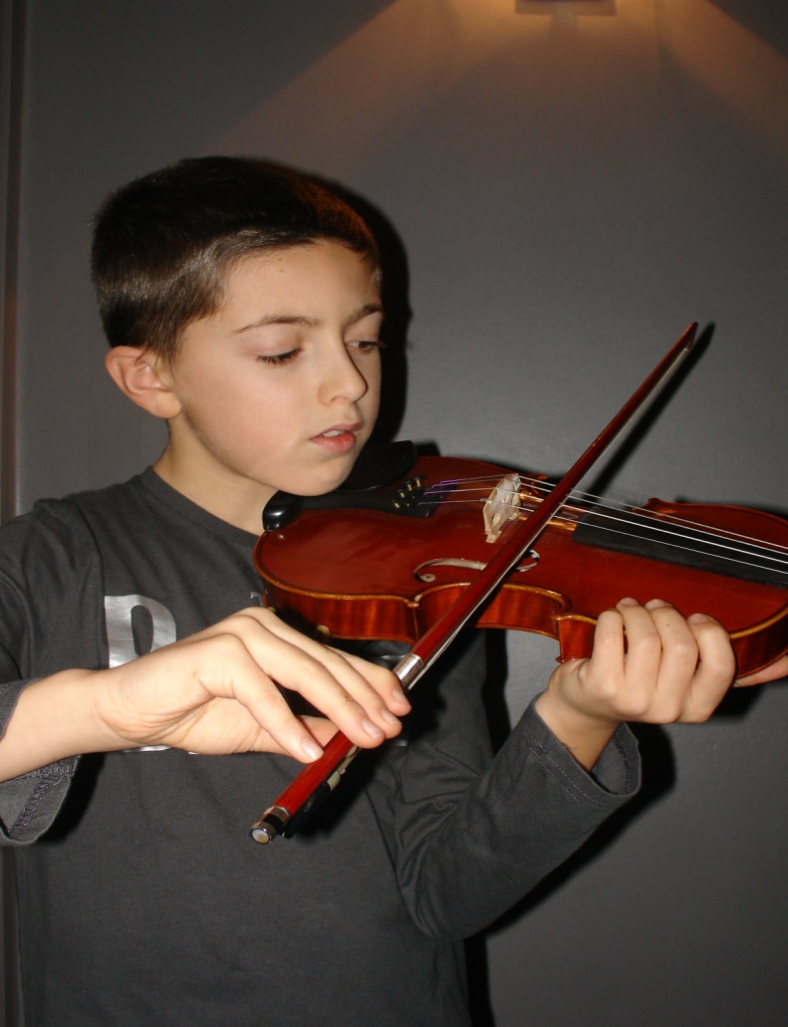
JE VOUS JOUE UN MORCEAU?
MORCEAU DE GATEAU!!

Slide 7
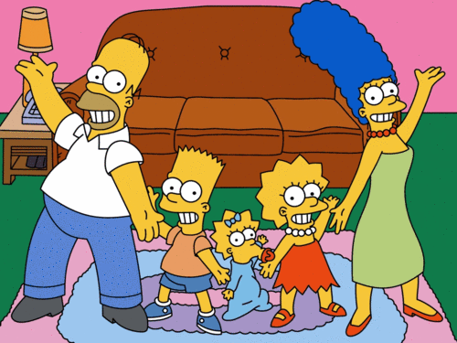
MAIS NON! AH DECIDEMENT CE HOMER! SALUT A PLUS TARD!

